Slide 1
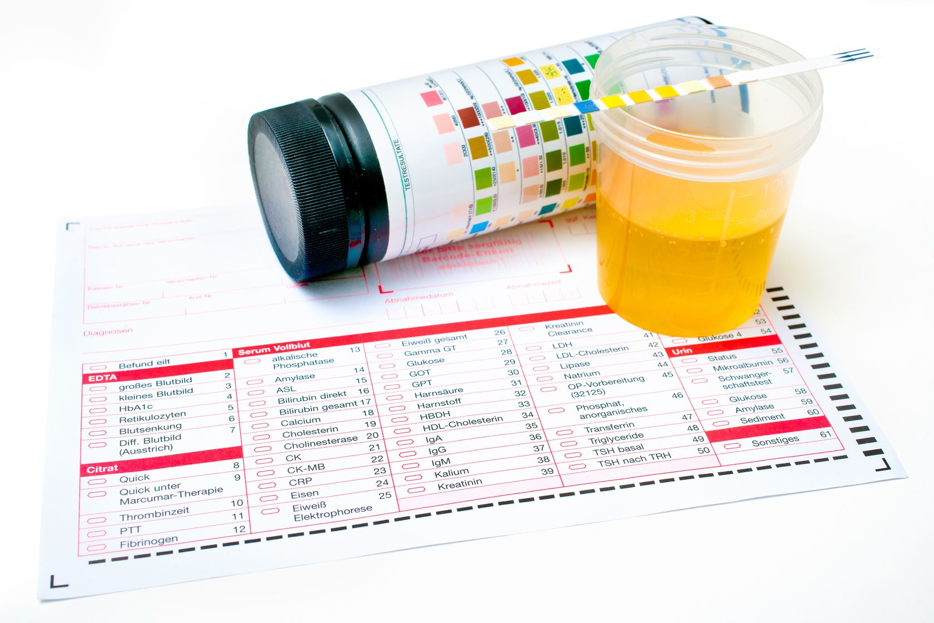
Vyšetření moči
Pavel Tinka
http://new.propedeutika.cz/wp-content/uploads/ngg_featured/20924718_ml.jpg

Slide 2
Postup při odběru moči
Způsoby odběru moči:
První ranní moč
Nejvhodnější pro většinu vyšetření
Je koncentrovanější a kyselejší
Před vymočením je potřeba důkladně omýt a osušit zevní ústí uretry
Používá se střední proud moči, jež neobsahuje tolik epitelií a bakterií
Druhá ranní moč
Složení ovlivněno příjmem potravy, tekutin a pohybem
Vhodná pro kvantitativní stanovení, např. koncentrace kreatininu v moči
Náhodný vzorek moči
V úvahu u akutních stavů
Analýza zatížena řadou chyb

Slide 3
Příklady odběrových zkumavek
http://ukbh.fnplzen.cz/sites/users/ukbh/obrazky/moczk.jpg

Slide 4
Sběr moči za časové období
Kvantitativní analýza, sběr v určitém časovém intervalu
Krátkodobý sběr (1-3 h), dlouhodobý sběr (12-24 h), noční (cca 8 h)
Sběr může být zahájen kdykoliv
Před zahájením vyprázdnit močový měchýř (tato porce se ještě nesbírá)

Slide 5
Sběr moči: preanalytické chyby
S délkou vyšetření roste riziko zatížení chybou
Chybný sběr moči za sledované období
Není nasbírána veškerá moč, nebo je sbírána moč za delší časové období
Nevhodné uchování moči
Uchování v pokojové teplotě místo chladničkové, dochází k pomnožení bakterií, pokud není možnost vyšetřit moč do 2 h po odběru, je potřeba uskladnit moč v lednici
Nepřesné změření celkového množství nasbírané moči za sledované období
Chybné odlití vzorku z takto nasbírané moči
Veškerá nasbíraná moč se slévá do jedné nádoby a musí být dostatečně promíchána pro zajištění průměrnosti vzorku

Slide 6
Referenční meze některých analytů v moči
Parametr | Jednotka | Referenční meze
Draslík | mmol/24 h | 25-125
Sodík | mmol/24 h | 40-220
Chloridy | mmol/24 h | 110-250
Vápník | mmol/24 h | 2,5-8,0
Bílkovina | mg/24 h | 0-150
Kreatinin | mmol/24 h | Muži: 9-19 Ženy: 6-13
Kyselina močová | mmol/24 h | 1,2-5,9
Močovina | mmol/24 h | 170-580
Osmolalita | mosm/kg H₂0 | 50-1200
*dospělá populace, laboratoř OKB, FN u svaté Anny v Brně

Slide 7
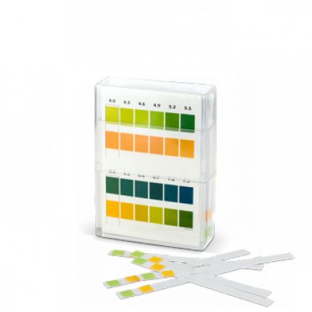
Fyzikální vyšetření moči - pH
Po glomerulární filtraci je pH primární moči stejné jako v plazmě, v tubulech dochází k acidifikaci
Fyziologické pH moče: 5,0-6,5
Ovlivněno složením potravy
Acidurie a ketourie svědčí pro hladovění
Kombinace ketourie a glykosurie svědčí pro dekompenzovaný DM
Alkalická moč může svědčit pro infekci ledvin či močových cest
Přemnožení bakterií při nevhodném skladování může způsobit též alkalózu moče, jako důsledek činnosti ureázy produkované bakteriemi
https://www.zdravimkuspechu.cz/media/catalog/product/cache/3/image/9df78eab33525d08d6e5fb8d27136e95/a/3/a3ec6e8b5684a592aa607ac47ecb8faf_1.png

Slide 8
Fyzikální vyšetření moči - osmolalita
Je determinována množstvím osmoticky aktivních částic vyloučených do moče
Závisí na zřeďovací a koncentrační schopnosti ledvin
Na rozdíl od hustoty moče, která je spíš závislá na hmotných molekulách jako je například bílkovina, osmolalita spíše závislá na početných malých osmoticky aktivních molekulách jako je GLC, Na⁺, Urea
Fyziologické rozmezí pro moč: 300 – 900 mmol/kg
Může být izoosmolární (stejně jako krev)/hypoosmolární (<290mmol/kg)/hyperosmolární (více než krev)

Slide 9
Chemické vyšetření moči - proteinurie
Mikroalbuminurie
Ztráty malých množství albuminu, u pacientů s hypertenzí nebo DM
Prerenální proteinurie
Z „přetékání“, příliš mnoho bílkovin v krvi, nefron je však nepoškozen, např. Bence-Jonesova bílkovina u mnohočetného myelomu, Hb z nadměrné hemolýzy etc.
Glomerulární proteinurie
Z poškození glomerulární membrány, selektivní (poškození elektrostatické funkce glomerulu, ztráta prealbuminu, albuminu, laktoferinu) vs neselektivní (strukturální změna, ztráty velkého spektra bílkovin)

Slide 10
Chemické vyšetření moči - proteinurie
Tubulární proteinurie
Porucha tubulární resorpce proteinů, v moči je charakteristická přítomnost beta₂-mikroglobulinu, alfa₁ – mikroglobulinu, retinol-binding proteinu
Smíšené proteinurie
Bývá kombinací výše uvedených, je projevem zániku většiny nefronů
Postrenální proteinurie
Vzniká při patologických procesech ve vývodném systému ledvin, moč obsahuje proteiny, které v ní nejsou přítomny ani při výrazně poškozeném glomerulu
* Glykozurie
Vzniká při glykémii 10 mmol/l a vyšší, kdy nestíhá tubulární resorpce GLC

Slide 11
Chemické vyšetření moči – komplikace při vyšetřování
Pokud se v již odebrané moči pomnoží bakterie z důvodu dlouhého stání, způsobí svojí činností změnu pH ve smyslu alkalizace, což může způsobit arteficiální vznik krystalů
V hypotonické moči se mohou případné erytrocyty rozpadnout, uvolnit svůj obsah a ovlivnit vyšetřování, navíc budou chybět pro průkaz hematurie
V hypertonické moči se buňky svraští a mohou být hůře hodnotitelné

Slide 12
Vyšetření močového sedimentu
Normální močový sediment zcela ojediněle obsahuje ery, leu, epitelie a amorfní soli
Vyšetření dle Hamburgera (manuální počítání krvinek v Bürckerově komůrce) je již obsolentní
nahrazeno automatickým analyzátorem, který přiřazuje arbitrární jednotky počtům elementů v 1 µl moči. Viz tabulka na následujícím snímku.

Slide 13
Provedení vyšetření močového sedimentu
https://labmet.zshk.cz/media/SLM409.jpg

Slide 14
Vyšetření močového sedimentu
 | 0 arb. j. | 1 arb. j. | 2 arb. j. | 3 arb. j. | 4 arb. j.
Erytrocyty | 0-10 | 11-50 | 51-100 | 101-500 | >500
Leukocyty | 0-14 | 15-50 | 51-100 | 101-250 | >250
Válce | 0 | 1-4 | 5-10 | 11-20 | >20
Epitelie | 0-15 | 16-50 | 51-100 | 101-200 | >200
*dospělá populace, laboratoř OKB, FN u svaté Anny v Brně

Slide 15
Vyšetření močového sedimentu
Hematurie
Mikroskopická, průkaz ery až mikroskopem
Makroskopická, zabarvení moče do červena, viditelné okem
Hemoglobinurie, přítomnost Hb bez ery
Renální hematurie, poškození glomerulů takového rozměru, že prochází i ery, které jsou deformované
Hematurie z močových cest, uvolnění ery z nádorů, zánětlivých ložisek etc., ery nedeformovány
Leukocyturie
Důsledek bakteriální infekce, makroskopicky zhnisaná moč = pyurie

Slide 16
Makroskopická hematurie
https://upload.wikimedia.org/wikipedia/commons/thumb/a/a1/HematuriaTrauma.JPG/300px-HematuriaTrauma.JPG

Slide 17
Pyurie
https://upload.wikimedia.org/wikipedia/commons/thumb/2/29/Pyuria2011.JPG/220px-Pyuria2011.JPG

Slide 18
Vyšetření močového sedimentu
Epitelie
Renální tubulární bb v moči.: poškození tubulů
Přechodný epitel: z povrchových vrstev se může v moči vyskytovat i fyziologicky, jinak známka infekce, buňky z hlubších vrstev se vyskytují při urolitiáze či karcinomu
Dlaždicové epitelie: kontaminace z pochvy či močové trubice, nemají dg. význam
Nádorové bb.: odráží postižení ledvin, vývodného systému či prostaty
Válce v moči: jádrem uroprotein s vysráženým albuminem, dále se mohou přidat ery nebo leu, existují i tukové válce, jejich přítomnost odráží poškození ledvin

Slide 19
Renální tubulární epitelie v moči
https://sekk.cz/atlas/pict/cells/epi_ren_02.jpg

Slide 20
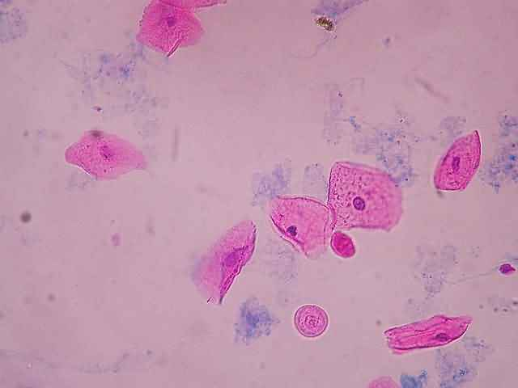
Dlaždicové epitelie v moči
https://sekk.cz/atlas/pict/cells/sq_epi_03.jpg

Slide 21
Přechodný epitel v močovém sedimentu
https://sekk.cz/atlas/pict/cells/atyp_epi_05.jpg

Slide 22
Leukocyty a erytrocyty v močovém sedimentu
https://is.muni.cz/do/rect/el/estud/lf/js16/mikroskop/web/pics/zajimave-nalezy/hypo-moc/hypotonicka-moc01cz.jpg

Slide 23
Vyšetření močového sedimentu
Krystaly
Je potřeba vyšetřovat ihned po odběru moči
Významné u pacientů s urolitiázou
Nález krystalů oxalátu vápenatého svědčí pro otravu ethylenglykolem
Nález šestibokých krystalů cystinu svědčí pro cystinurii
Krystaly fosforečnanu amono-hořečnatého poukazuje na struvitové konkrementy
Krystaly leucinu a tyrozinu svědčí pro težké poškození jater

Slide 24
Krystaly cystinu
https://sekk.cz/atlas/pict/xtal/cystin_1.jpg

Slide 25
Krystaly kyseliny močové
https://sekk.cz/atlas/pict/xtal/kys_mocova_06.jpg

Slide 26
Obrovské oxalátové krystaly
https://sekk.cz/atlas/pict/xtal/oxalat_23.jpg

Slide 27
Mikrobiologické vyšetření moči
Vzorek se získává ze středního proudu moči, je potřeba omýt zevní ústí uretry
Normou je nález bakterií do 105/ml, vzhledu tyčinek či koků
Větší množství bakterií se může vyskytnout i arteficiálně při špatném skladování moči, kde se bakterie pomnoží
Trichomonády mají kruhovitý nebo oválný tvar s bičíky, jsou typické pro probíhající zánět pochvy
Kvasinky jsou o něco menší než ery, nacházíme je ve skupinkách, často řetízkovatí, vyskytují se u diabetiků nebo po imunosupresivní léčbě

Slide 28
Trichomonády v moči
https://sekk.cz/atlas/pict/cells/trich_02.jpg

Slide 29
Kvasinky v moči
https://sekk.cz/atlas/pict/cells/bakt_02.jpg

Slide 30
Konec
Zdroje:
ŠPINAR, Jindřich a Ondřej LUDKA. Propedeutika a vyšetřovací metody vnitřních nemocí / Jindřich Špinar, Ondřej Ludka a kolektiv. 2013. ISBN 9788024743561.

